Slide 1



МЕЖВУЗОВСКАЯ АКСЕЛЕРАЦИОННАЯ ПРОГРАММА
АКСЕЛЕРАТОР 2.10
ЛОГО ВУЗА
Твердотопливный котел на биологических отходах
ЛИДЕР КОМАНДЫ:
Малышев Дмитрий

Slide 2

Мы разрабатывает технологию для агрокомплексов и фермерских хозяйств, чтобы они могли утилизировать отходы производства и получать бесплатно пар на отопление и стерилизацию продукции
Notes:
Одной фразой о проекте должно быть понятно, чем вы занимаетесь

Slide 3
Пользователь и его проблема
Загрязнение экологии
Фермерские хозяйства, агрокомплексы и животноводческие фермы
Сложность с утилизацией отходов
Высокая стоимость утилизации отходов
Невозможно использовать землю выделенную для хранения отходов
Отсутствие индивидуального подхода к задачам заказчика
Notes:
Возможно придётся поменять

Slide 4
Решение
Сжигание биологических отходов
Данный котел разрабатывается для того чтобы превратить отходы производства сельскохозяйствен
ных предприятий в энергию пара которую можно использовать, а также выгодного применения насыщенных зольных остатков
Создание автоматизирован
ного котла для выработки пара на биологических отходах
Получение золы и ее продажа
Создание котлов по индивидуальному заказу
Получение паровой силы нужной мощности
Notes:
Добавить про фишку биологических отходов, что такого еще нет, добавить что 2 области, одна техническая другая экономическая

Slide 5
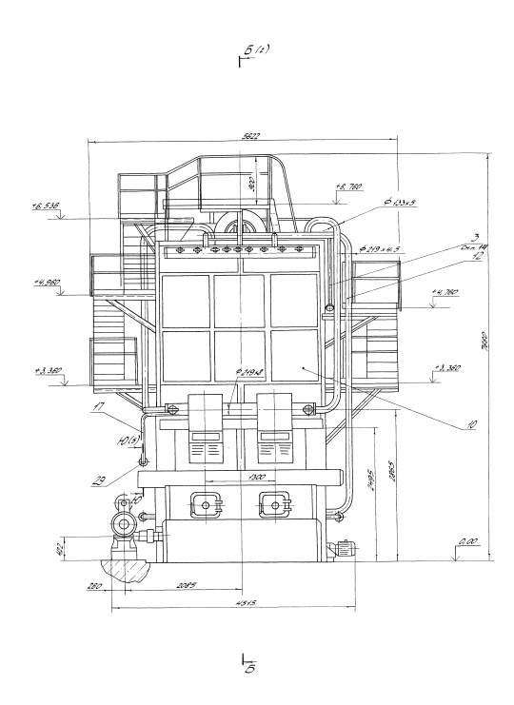
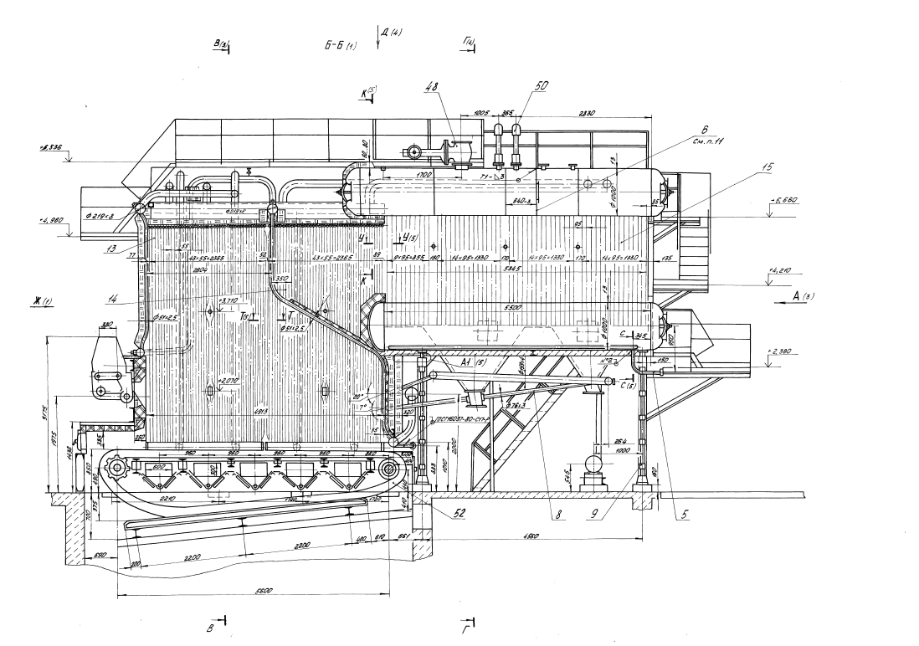
Технический ориентир
Notes:
Одной фразой о проекте должно быть понятно, чем вы занимаетесь

Slide 6
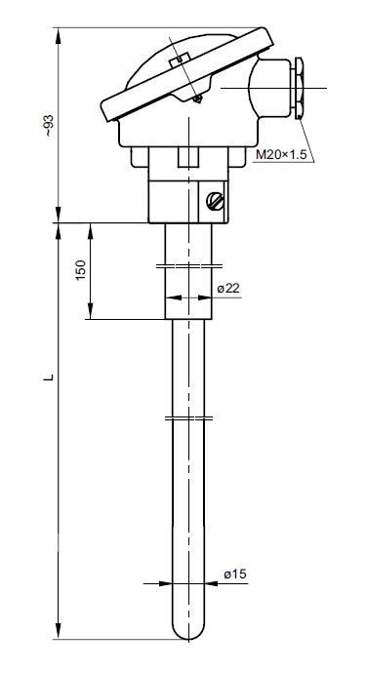
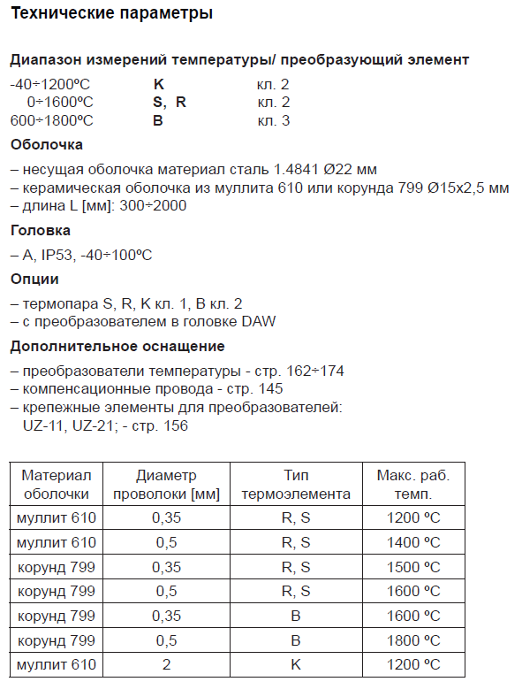

Чертеж и характеристики термодатчика
Notes:
Одной фразой о проекте должно быть понятно, чем вы занимаетесь

Slide 7
Заинтересованные стороны
Проектная роль | Кто исполняет (если известен) | Чего хочет (цели, интересы, предпочтения) | Что необходимо от него | Что предлагаем
Пользователь | Фермерские хозяйства, агрокомплексы и животноводческие фермы | Котел на био. отходах вырабатывающий пар. Уменьшение количества отходов и преобразование его в полезный ресурс | Данные о необходимых функциях | Котельную систему
Держатель ресурсов | БГТУ им. В.Г. Шухова | Возможность коммерциализации | Средства на реализацию | Готовый продукт
Команда реализации | Команда БиоСтарт | Создание котла и его автоматики | Команда инженеров физиков | Технологическое решение
Регулятор | Ростехнадзор | Безопасность и эффективность продукта | Разрешение на создание и продажу продукта | Полное соответствие ГОСТу
Держатель обеспеч. системы | Microsoft, Нанософт, Scilab Enterprises | Деньги за продукт | Программное обеспечение | Оплату продукта
Notes:
Заказкич(производители котлов) предлагаем технологию, пользователи фермерские хозяйства предлагаем сам котел

Slide 8
Анализ рынка
- На российском рынке котельного оборудования сформировалась импортоориентированная модель, большую часть рынка составляет продукция зарубежных производителей.
- Сальдо торгового баланса было отрицательное и составляло 832,7 тыс.шт.
- Главными игроками среди российских производителей являются АО `ЗИО`, ООО `КОВРОВСКИЕ КОТЛЫ `, АО `РГА`.
- Лидером по импортным поставкам в 2022 г. является Италия (более 24%).
- В импорте наибольшую долю занимает сегмент low-priced с долей 68%, основные поставки сегмента из стран: Италия, Китай, Южная Корея. Сегмент high-priced представлен долей в 19,4% преимущественно из стран: Германия, Италия, Нидерланды.
- Большую часть продукции российских экспортеров покупает Казахстан (более 46%).
Notes:
Одной фразой о проекте должно быть понятно, чем вы занимаетесь

Slide 9
Конкуренты
В России находится более 150 предприятий производящих котельные установки различного типа, из которых – 20 крупных производителей
Примеры: Сибэнергомаш, Теплохим, ЗКО, ККЗ и т.д
Notes:
Одной фразой о проекте должно быть понятно, чем вы занимаетесь

Slide 10
Целевая аудитория
Составили список наиболее заинтересованной аудитории:
- Малые фермерские хозяйства
- Коллективные хозяйства
Notes:
Одной фразой о проекте должно быть понятно, чем вы занимаетесь

Slide 11
Бизнес-модель
Ключевые партнеры: -разработчики программного обеспечения -подрядчики для конструирования установки | Вид деятельности: -создание чертежей котла -просчет физических процессов внутри котла -просчет экономики проекта | Ценностное предложение: -создание установки -установка на место работы -запуск котла -гарантийная помощь при НС |  | Отношения с покупателем: -периодические встречи для предоставления данных -полное информирование о пройденных фазах | Сегментация потребителей: -малые фермерские хозяйства -коллективные хозяйства
 | Ключевые ресурсы: -знания в данной области -программы моделирования |  |  | Каналы взаимодействия: -личные встречи -участие в форумах и конференциях
Издержки: -затраты на проезд специалистов -заработная плата специалистов -затраты на услуги лабораторий -затраты на создание конструкции |  |  | Потоки поступления доходов: -продажа каждого созданного котла по данной технологии
Notes:
Одной фразой о проекте должно быть понятно, чем вы занимаетесь

Slide 12
Бюджет и его формирование
Текущие расходы |  | Параметры котла
Расходы на материал, руб. | Кг*цену материала=5т*130руб= 650000 | Тепловая мощность, кВт | 1000
Расходы на ПО, руб. | 100000 | Объем бака с водой, л | 3000
Расходы на автоматику, руб. | 50000 | Размеры и масса, мм и кг | 6058/2438/2591, 5000
Расходы на регулирующие устройства, руб. | 20000 | Срок службы установки, лет | 40
Расходы на систему подачи, руб. | Двигателей шт*цену=2*162250=324500 | Время работы без очистки (при реальных условиях), часы | 30
Расходы на заработную плату, руб. | Количество человек*зарплату=60000*1+50000*2+45000*1= 205000 | Количество пара на 1кг биомассы, м^3/кг | 0.02
Расходы на установку продукта, руб. | 40000 | Количество золы с 1кг биомассы, гр/кг | 80
Расходы на перевозку продукта, руб. | 18000 | Расходы на лабораторный анализ, руб. | 25000
Notes:
Инвестиции которые потребуются на то чтобы доработать проект. Суточные, на проезд, зарплата, лабораторные анализы примерная стоимость.

Slide 13
Экономические показатели
Затраты на производство одного продукта | 1 044 500 руб.
Цена котла на продажу | 1 300 000 руб.
Инвестиции | 1 432 500 руб.
Окупаемость | 6 установок
Чистая прибыль предприятия | 255 500 руб.
Потенциальные покупатели | 38 000 хозяйств
Максимальная прибыль | 9.709 млрд. руб.
Notes:
Одной фразой о проекте должно быть понятно, чем вы занимаетесь

Slide 14
Дорожная карта проекта
1. Моделирование установки и построение схемы управления | 2. Сбор информации от заказчика | 3. Покупка нужных материалов
4. Наем подрядчика для выплавки и сборки котла | 5. Проверка работы котла в ручном режиме | 6. Создание и выстраивание автоматики
7. Проверка готового продукта | 8. Продажа устройства | 9. Затраты на заработную плату и издержки
Notes:
Одной фразой о проекте должно быть понятно, чем вы занимаетесь

Slide 15
Возможные риски
Конечный продукт не будет доработан
Сложности в практическом сжигании материала
Выстраивание системы автоматики будет затруднено, при отсутствии материальной базы
Высокая конкуренция
Notes:
Одной фразой о проекте должно быть понятно, чем вы занимаетесь

Slide 16
Плюсы проекта
Полная утилизация отходов, что положительно влияет на экологию
С помощью пара можно отапливать помещения и использовать его в работе предприятия
Не требуется дополнительных установок для стерилизации продукции()
Экономия на фонде оплаты труда за счет автоматизации процессов.
Notes:
Одной фразой о проекте должно быть понятно, чем вы занимаетесь

Slide 17


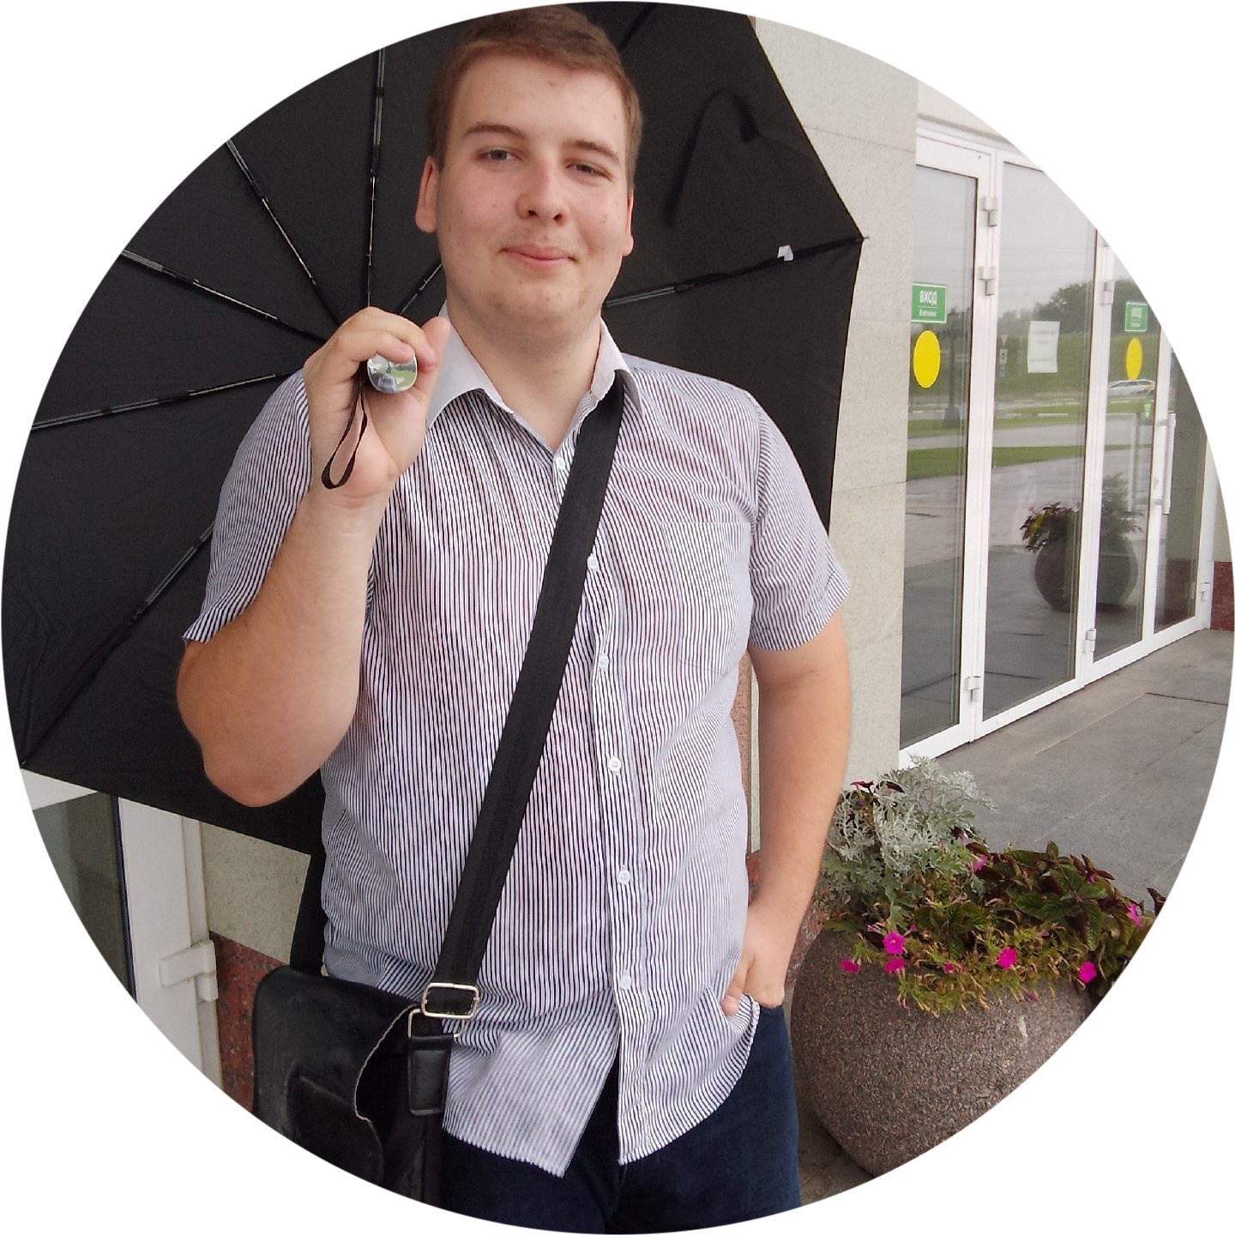
Команда
Малышев Дмитрий Алексеевич
Лидер
Николаенко Марина Сергеевна
Инженер по автоматизации
Алексеев Владислав Константинович
Инженер конструктор

Slide 18
Запрос на акселерацию
Заполнить вакансию инженера теплоэнергетика
Количество средств в размере 1 432 500 руб.
16

Slide 19




КОНТАКТЫ
СПАСИБО!
malishevdimas29@gmail.com
+7 (960) 745-60-02
@Команда БиоСтарт

